Slide 1
Проект 4 «Вписані й описані чотирикутники»
Підготували учні 8 класу
Гевко Іван
Львівська Вікторія
Стрияк Антоніна
Філь Віталій

Slide 2
Чотирикутник, вписаний в коло
Чотирикутник, усі вершини якого лежать на колі, називається вписаним у це коло, а коло – описаним навколо цього чотирикутника.

Slide 3
Властивість кутів вписаного чотирикутника
Сума протилежних кутів вписаного чотирикутника дорівнює 180^{о}.
∠A + ∠C = 180º,
∠B + ∠D = 180º
Ознака:
якщо сума протилежних кутів чотирикутника дорівнює 180°, то навколо нього можна описати коло
А
В
С
D

Slide 4
Описаний чотирикутник
Чотирикутник, усі сторони якого дотикаються до кола, називається описаним навколо цього кола, а коло вписаним у цей чотирикутник.

Slide 5
Властивість сторін описаного чотирикутника
Суми протилежних сторін описаного чотирикутника рівні:
AB + DC = AD + BC.
Ознака:
Якщо в чотирикутнику суми протилежних сторін рівні, то в цей чотирикутник можна вписати коло.
А
В
D
С

Slide 6
Чотирикутник, описаний навколо кола
Оскільки центр вписаного кола – точка, рівновіддалена від усіх сторін чотирикутника, то центр даного кола є точкою перетину бісектрис кутів чотирикутника.
О

Slide 7
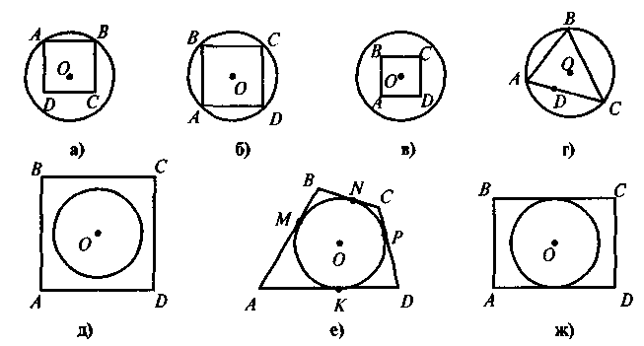
На якому із наведених рисунків зображено чотирикут­ник ABCD: а) вписаний у коло; б) описаний навколо кола?

Slide 8
Властивості вписаних прямокутників
Навколо будь-якого прямокутника можна описати коло
Якщо паралелограм вписаний у коло, то він є прямокутником
Центр кола, описаного навколо прямокутника, є точкою перетину його діагоналей

Slide 9
Властивості вписаної трапеції
Навколо рівнобічної трапеції можна описати коло
Якщо трапеція вписана в коло, то вона рівнобічна

Slide 10
Властивості
У будь-який ромб можна вписати коло.
Якщо в паралелограм вписано коло, то він є ромбом.

Slide 11
Які помилки допущено?
В
С
70º
60º
110º
120º
А
D
ABCD трапеція

Slide 12
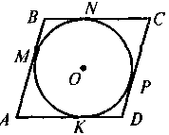
Які помилки допущено?
АВ + CD = 5 см, ВС + AD = 5,5 см

Slide 13
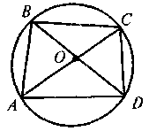
Які помилки допущено?
О — центр кола; ABCD - тра­пеція

Slide 14
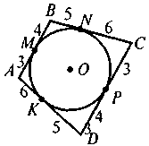
Які помилки допущено?

